Slide 1


REACTIVA PERÚ
FAE-MYPE
Fondo CRECER
Abril 2020

Slide 2


Impacto económico – Covid19
Impacto Económico Mundial
Crecimiento económico mundial, de 3,3% caería a cerca de 0,1%, (Kristalina Georgieva, FMI).
Clave en esta recesión: necesidad de nuevo capital (Jupiter AM).
Crisis de salud causa pérdida de US$50.000 MM, (UNCTAD).
Sector aeronáutico: US$113.000 MM caída en ingresos, (IATA).
Turismo: pérdidas de US$70.000 MM (Fco. Coll, Foro T Mundial).
Impacto Económico Local
China, mayor socio comercial, 23% de exportaciones, 2019.
Bienes exportados a China, 5% del PIB.
Reducido apetito de inversores en activos más riesgosos, reduce flujos hacia activos financieros de la Región.
Menor demanda mundial -> reducción precio materias primas.
Sectores más expuestos: Minería, Agricultura, Energía y Turismo.

Slide 3
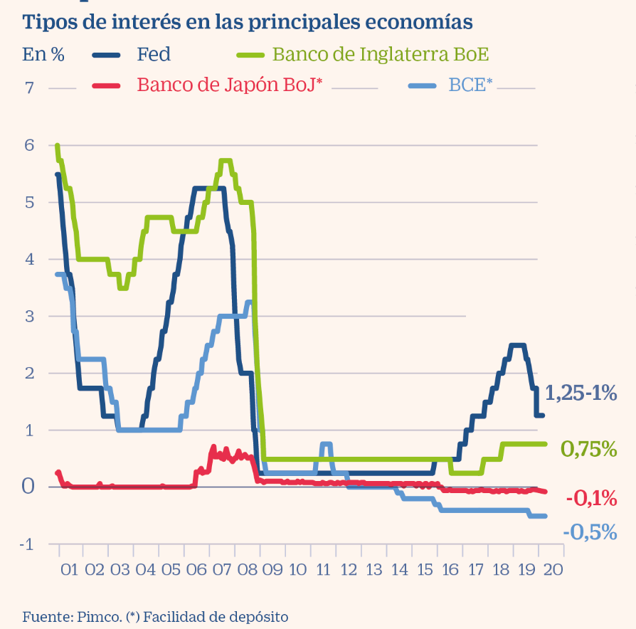
Política monetaria y fiscal
Política Monetaria
Política Fiscal
Dedicar recursos a prevención, detección, control, tratamiento y contención del virus.
Proporcionar servicios básicos a las personas y empresas afectadas.
Proporcionar alivio temporal, selectivo y oportuno de liquidez a personas y empresas más afectadas.
  Subsidios salariales para ayudar a contener el contagio.
  Aumentar y ampliar las transferencias, en efectivo y especie, a grupos vulnerables.
  Alivio tributario a los que no pueden hacer frente al pago de sus impuestos.
Bancos centrales en marzo adoptan política monetaria expansiva
BCRP, 9-abril redujo tasa de interés de referencia a 0.25%

Slide 4



REACTIVA PERÚ: Consideraciones del programa y de préstamos
OBJETIVO
Promover financiamiento de reposición de capital de trabajo de empresas que enfrentan pagos y obligaciones de corto plazo con trabajadores y proveedores, para asegurar continuidad en la cadena de pagos.
PRÉSTAMOS
No pueden ser utilizados en:
a) Adquirir activos fijos;
b) Comprar acciones o bonos y activos monetarios, ni aportes de capital;
c) Pagar obligaciones vencidas de la deudora con la ESF; y,
d) Pre-pagar deuda no vencida.
PLAZOS Y FRECUENCIA PAGOS
Plazo no excede 36 meses, incluye hasta 12 meses de gracia, sin pago de principal e intereses.
Intereses del periodo de gracia se prorratean en la vida del contrato. A partir de mes 13 se pagan cuotas mensuales iguales.
Plazos pueden reducirse a solicitud Deudora. Se informa a COFIDE y al BCRP.
CRITERIOS DE ELEGIBILIDAD
“EMPRESAS DEUDORAS”
1. No deuda en cobranza coactiva mayor a 01 UIT al 29-feb-20.
2. Clasificadas en central riesgos SBS, en “N” o “(CPP)”.
Si no cuenta con clasificación a dicha fecha, “N” 12 meses previos al préstamo.
Son “N” las que no cuenten con clasificación últimos 12 meses.
3. No empresas vinculadas a ESF otorgante del préstamo.
4. No comprendidas Ley N° 30737, reparación civil al Estado, casos corrupción.
5. No desarrollar actividades de “Lista de Exclusión”, anexo 1 del R O.
MONTO y MONEDA
Monto total de Préstamos de Deudora no excede S/10,000,000 más los intereses de operaciones del BCRP.
En moneda nacional. Cancelación de las comisiones se realiza en moneda nacional.
TASA DE INTERÉS
Refleja el costo del fondeo más un margen de la ESF y una comisión por la garantía otorgada el Estado.

Slide 5


REACTIVA PERÚ: Límite de las garantías
Se aplica de acuerdo con las siguientes coberturas:
TOTAL PRÉSTAMOS POR EMPRESA DEUDORA (S/) | COBERTURAS (%)
Hasta 30 000 | 98%
De 30 001 a 300 000 | 95%
De 300 001 a 5 000 000 | 90%
De 5 000 001 a 10 000 000 | 80%
Garantía individual sobre Préstamos de las ESF a la Empresa Deudora cubre como máximo el monto equivalente a:
3 veces la contribución anual de la empresa a EsSalud en el año 2019, o
1 mes de ventas promedio mensual del año 2019, según los registros de SUNAT.

Slide 6

Línea de financiamiento FAE - MYPE 2
Objetivo
Coberturas de los créditos *
Garantizar créditos que otorga COFIDE a ESF y COOPAC para atender requerimientos de capital de trabajo de las MYPE.
Monto crédito otorgado a MYPE | Porcentaje
Hasta S/ 10,000 | 98%
Mas de S/10,000 hasta S/ 30,000 | 90%
Fortalecimiento
Nuevos recursos Exclusivamente capital de trabajo Nuevos límites de garantía individual.
(*)
Garantía cubre hasta 2 veces promedio mensual de deuda de capital de trabajo de la MYPE en 2019, en la ESF o COOPAC.
Destinados a actividad empresarial de producción, turismo, comercio o servicios conexos, bajo Declaración Jurada de ESF o COOPAC
Elegibilidad de los Beneficiarios
No realizar actividades de “Lista exclusión”.
MYPE desarrolla actividades de producción, turismo, comercio y actividades conexas, bajo DJ de ESF o COOPAC
Clasificación Normal o CPP al 29-feb-20. O mínimo Normal 12 últimos meses.
No estar vinculada a ESF o COOPAC otorgante ni Ley N°30737.
No ser beneficiarios de REACTIVA.
Condiciones de Préstamos a ESF y COOPAC
Monto:
Plazos y frecuencia de pago:
Tasa de Interés y comisiones:
Hasta 36 meses, que puede incluir hasta 12 meses plazo gracia.
COFIDE asignará recursos a las ESF en función de los beneficios o reducción de tasas de interés que la ESF o COOPAC aplique a la MYPE
Hasta S/30,000 por cada préstamo (con cargo a Línea de COFIDE a cada ESF o COOPAC)
Plazo mínimo es de 9 meses, puede incluir hasta 3 meses de gracia.

Slide 7
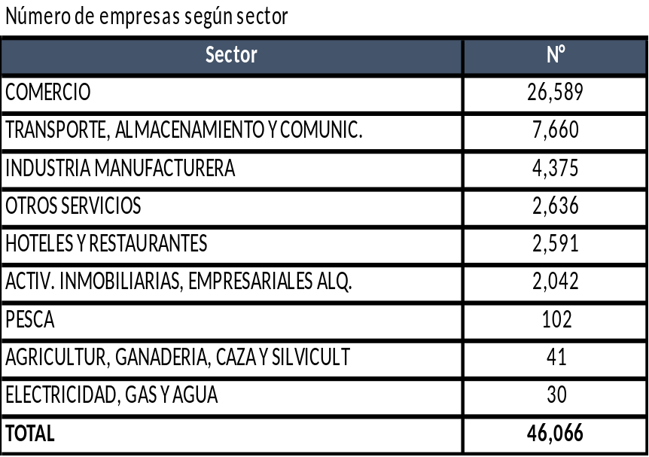
Línea de financiamiento FAE - MYPE
14 Entidades utilizan FAE-MYPE
ESF | Monto desembolsado | N° beneficiarios
CMAC AREQUIPA | 127,331,155 | 9,826
MIBANCO | 103,225,687 | 10,605
PICHINCHA | 50,213,802 | 4,194
CMAC CUSCO | 40,095,056 | 3,306
COMPARTAMOS | 36,784,516 | 7,995
CREDISCOTIA | 29,417,467 | 1,341
CREDINKA | 24,807,545 | 977
EFECTIVA | 15,999,709 | 2,278
CRAC LOS ANDES | 12,838,607 | 1,921
CMAC Huancayo | 12,032,101 | 1,358
CMAC MAYNAS | 10,953,703 | 441
CRAC RAIZ | 6,742,302 | 1,005
BBVA | 5,761,900 | 138
ALTERNATIVA | 3,957,260 | 681
TOTAL | 480,160,810 | 46,066
CMAC
Financieras
Arequipa
Huancayo
Cusco
Maynas
Efectiva
Compartamos
Credinka
Crediscotia
EDPYMES
BANCOS
Alternativa
Mibanco
BBVA
Pichincha
CRAC
COOPAC
Los Andes
Raíz
*Al 24.04.2020

Slide 8
Fondo CRECER
Objetivo
Bono de los créditos
Otorgar garantías, créditos así como realizar Inversiones, para impulsar el desarrollo productivo y empresarial de las MIPYME y Empresas Exportadoras.
¿Quiénes?
MIPYME
No haya recibido un Bono hace 36 meses
¿Cuánto?
Min (15% desembolsado; S/ 15,000)
Sin retrasos > 15 días x cuota
Sin prepagos
Condiciones
Oportunidad
Cuando saldo insoluto sea mayor o igual al 15% o S/15 mil soles, verificando las condiciones.
Elegibilidad de los Beneficiarios
Clasificación Normal o CPP
No tener inhabilitación para contratar con el Estado
No haber sido honrado con recursos del Fondo.
No realizar actividades de la lista de exclusión.
MIPYME (RUC)
No encontrarse en procedimiento concursal
Condiciones de Préstamos a ESF
Moneda:
Plazos y frecuencia de pago:
Tasa de Interés y comisiones:
Soles o dólares. Cancelación principal, intereses, comisiones, en la misma moneda.
Hasta dieciocho (18) meses para capital de trabajo (incluye hasta 3 meses de gracia)
De acuerdo a lo determinado por la ESF
Hasta 60 para activo fijo (incluye hasta 06 meses de gracia)

Slide 9
Fondo CRECER
Porcentajes de Cobertura
Plazo | Microempresa (Ventas hasta 150 UIT) | Pequeña Empresa (Ventas desde 150 hasta 1700 UIT) | Mediana Empresa (Ventas desde 1700 hasta 2300 UIT) | Empresa Exportadora con ventas hasta 30 MM USD
Menor o igual a 36 meses | 70% | 60% | 50% | 50%
Mayor a 36 meses | 75% | 70% | 70% | 60%
Porcentajes de Cobertura: DS 054-2020-EF
Plazo | Microempresa (Ventas hasta 150 UIT) | Pequeña Empresa (Ventas desde 150 hasta 1700 UIT) | Mediana Empresa (Ventas desde 1700 hasta 2300 UIT) | Empresa Exportadora con ventas hasta 30 MM USD
Menor o igual a 36 meses | 90% | 90% | 70% | 60%
Mayor a 36 meses | 75% | 70% | 70% | 60%
Hasta setiembre 2020 para créditos reprogramados
Para créditos para exportación, cobertura es de 75%
El porcentaje de garantía es fijo.
UIT (2020): S/ 4,300.00 UIT

Slide 10
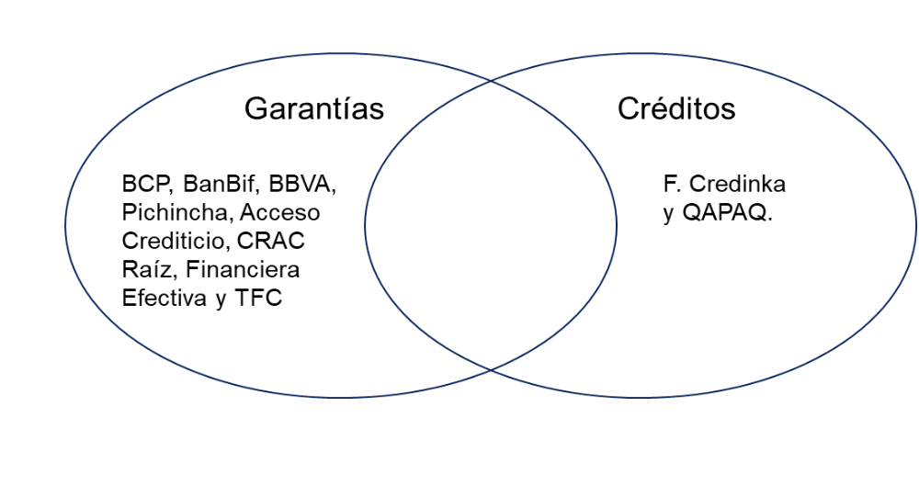
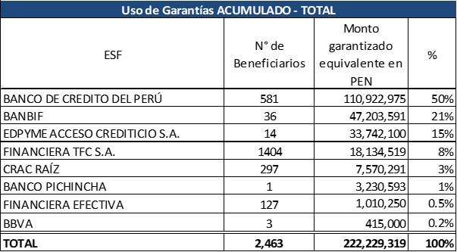
Fondo CRECER
Uso de Garantías ACUMULADO - MIPYME
Monto
ESF
N° de
garantizado
%
Beneficiarios
equivalente en
PEN
ACCESO CREDITICIO
14
33,742,100
39%
BANCO DE CREDITO DEL PERÚ
514
24,628,517
29%
FINANCIERA TFC
1404
18,134,519
21%
CRAC RAÍZ
297
7,570,291
8.9%
FINANCIERA EFECTIVA
127
1,010,250
1.2%
BBVA
3
415,000
0.5%
BANBIF
1
24,199
0.03%
TOTAL
2,360
85,524,875
100%

Slide 11

ACELERAMOS LA
INVERSIÓN
Y EL DESARROLLO SOSTENIBLE
DEL PAÍS

